Slide 1
Академическая мобильность
2020/2021

Slide 2



МЕЖДУНАРОДНОЕ СОТРУДНИЧЕСТВО
55 ДОГОВОРОВ О СОТРУДНИЧЕСТВЕ
18 СТРАН МИРА
8 ПРОГРАММ АКАДЕМИЧЕСКОЙ МОБИЛЬНОСТИ ДЛЯ ОБУЧАЮЩИХСЯ

Slide 3
НАПРАВЛЕНИЯ
ГЕРМАНИЯ
Медицинский факультет Мангейма
Технический университет Дрездена
КИТАЙ
Пекинский университет
Сычуаньский университет
Наньчанский университет
Цзилиньский университет
Университет Регенсбурга
Харбинский медицинский университет

Slide 4
ПРОГРАММЫ
АКАДЕМИЧЕСКОЙ МОБИЛЬНОСТИ
ДЛЯ СТУДЕНТОВ
ТРЕБОВАНИЯ:
ЗНАНИЕ ИНОСТРАННЫХ ЯЗЫКОВ;
ВЫСОКАЯ АКАДЕМИЧЕСКАЯ УСПЕВАЕМОСТЬ (СРЕДНИЙ БАЛЛ НЕ МЕНЕЕ 4.0);
УЧАСТИЕ В ПРИЕМЕ И СОПРОВОЖДЕНИИ ИНОСТРАННЫХ СПЕЦИАЛИСТОВ И СТУДЕНТОВ В БГМУ;
ОТСУТСТВИЕ АКАДЕМИЧЕСКОЙ/ФИНАНСОВОЙ ЗАДОЛЖЕННОСТИ;
УЧАСТИЕ В НАУЧНОЙ, ОБРАЗОВАТЕЛЬНОЙ И СПОРТИВНОЙ ЖИЗНИ УНИВЕРСИТЕТА.
Ознакомиться с ПОЛОЖЕНИЕМ ОБ АКАДЕМИЧЕСКОЙ МОБИЛЬНОСТИ можно на официальном сайте Университета http://bashgmu.ru/ в разделе «Образование»

Slide 5

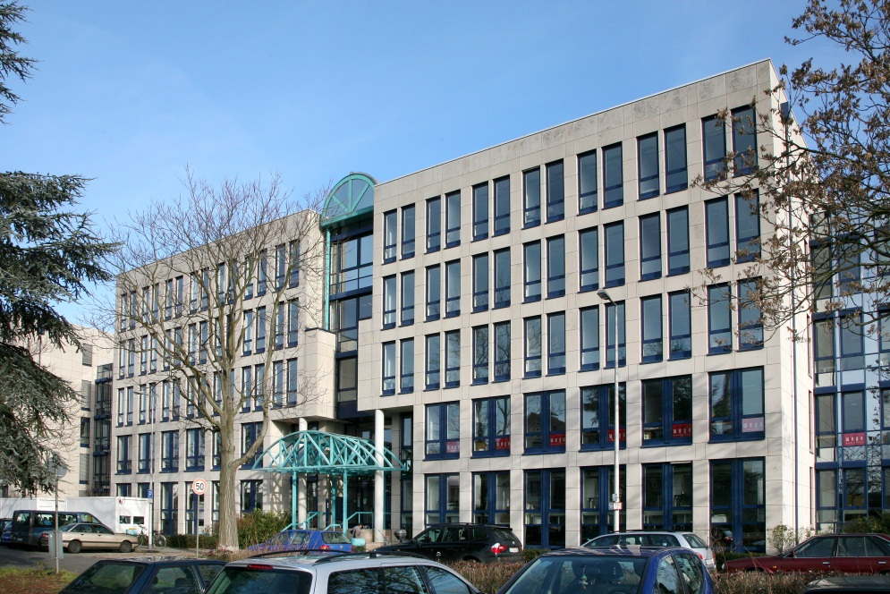
ГЕРМАНИЯ
МЕДИЦИНСКИЙ ФАКУЛЬТЕТ МАНГЕЙМА УНИВЕРСИТЕТА ГЕЙДЕЛЬБЕРГА
УСЛОВИЯ:
СТАЖИРОВКА 1 МЕСЯЦ;
ПЕРЕЛЕТ/ПРОЖИВАНИЕ/ПИТАНИЕ ЗА СВОЙ СЧЕТ;
КОЛИЧЕСТВО МЕСТ 4.

Slide 6
ГЕРМАНИЯ
МЕДИЦИНСКИЙ ФАКУЛЬТЕТ МАНГЕЙМА УНИВЕРСИТЕТА ГЕЙДЕЛЬБЕРГА
ЯЗЫКОВАЯ ПОДГОТОВКА:
НЕМЕЦКИЙ ЯЗЫК (НЕ НИЖЕ В1) – ВСЕ ОТДЕЛЕНИЯ;
АНГЛИЙСКИЙ ЯЗЫК (НЕ НИЖЕ UPPER-INTERMEDIATE) – ТОЛЬКО ДЛЯ ОТДЕЛЕНИЯ ХИРУРГИИ.
ДОКУМЕНТЫ:
CV;
ЗАГРАН. ПАСПОРТ;
СПРАВКА С МЕСТА УЧЕБЫ;
ЗАПОЛНЕННЫЕ АНКЕТЫ ПО ФОРМЕ УНИВЕРСИТЕТА ГЕЙДЕЛЬБЕРГА.

Slide 7


ГЕРМАНИЯ
МЕДИЦИНСКИЙ ФАКУЛЬТЕТ ТЕХНИЧЕСКОГО УНИВЕРСИТЕТА ДРЕЗДЕНА
УСЛОВИЯ:
СТАЖИРОВКА 1 МЕСЯЦ;
ПЕРЕЛЕТ/ПРОЖИВАНИЕ/ПИТАНИЕ ЗА СВОЙ СЧЕТ;
КОЛИЧЕСТВО МЕСТ 4.

Slide 8
ГЕРМАНИЯ
МЕДИЦИНСКИЙ ФАКУЛЬТЕТ ТЕХНИЧЕСКОГО УНИВЕРСИТЕТА ДРЕЗДЕНА
ЯЗЫКОВАЯ ПОДГОТОВКА:
НЕМЕЦКИЙ ЯЗЫК (НЕ НИЖЕ В1).
ДОКУМЕНТЫ:
- CV;
- ЗАГРАН. ПАСПОРТ;
- СПРАВКА С МЕСТА УЧЕБЫ;
- ЗАПОЛНЕННЫЕ АНКЕТЫ ПО ФОРМЕ ТЕХНИЧЕСКОГО УНИВЕРСИТЕТА ДРЕЗДЕНА.

Slide 9

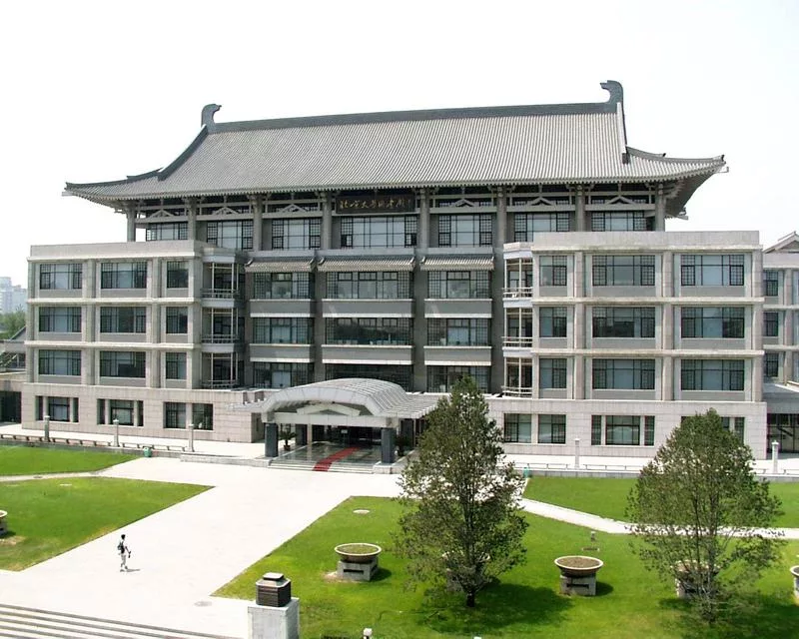
КИТАЙ
ПЕКИНСКИЙ УНИВЕРСИТЕТ
УСЛОВИЯ:
ИНДИВИДУАЛЬНЫЕ УСЛОВИЯ;
СТАЖИРОВКА ОТ 1 МЕСЯЦА;
ПЕРЕЛЕТ/ПРОЖИВАНИЕ/ПИТАНИЕ ЗА СВОЙ СЧЕТ;
КОЛИЧЕСВО МЕСТ 2.

Slide 10
КИТАЙ
ПЕКИНСКИЙ УНИВЕРСИТЕТ
ЯЗЫКОВАЯ ПОДГОТОВКА:
ЗНАНИЕ АНГЛИЙСКОГО ЯЗЫКА (НЕ НИЖЕ UPPER-INTERMEDIATE).
ДОКУМЕНТЫ:
CV;
ЗАГРАН. ПАСПОРТ;
СПРАВКА С МЕСТА УЧЕБЫ;
ЗАПОЛНЕННЫЕ АНКЕТЫ ПО ФОРМЕ ПЕКИНСКОГО УНИВЕРСИТЕТА.

Slide 11


КИТАЙ
СЫЧУАНЬСКИЙ УНИВЕРСИТЕТ
УСЛОВИЯ:
ЛЕТНЯЯ ШКОЛА 1 МЕСЯЦ;
ПЕРЕЛЕТ/ПРОЖИВАНИЕ/ПИТАНИЕ ЗА СВОЙ СЧЕТ;
КОЛИЧЕСВО МЕСТ ПО СОГЛАСОВАНИЮ.

Slide 12
КИТАЙ
СЫЧУАНЬСКИЙ УНИВЕРСИТЕТ
ЯЗЫКОВАЯ ПОДГОТОВКА:
ЗНАНИЕ АНГЛИЙСКОГО ЯЗЫКА (НЕ НИЖЕ UPPER-INTERMEDIATE).
ДОКУМЕНТЫ:
- CV;
- ЗАГРАН. ПАСПОРТ;
- СПРАВКА С МЕСТА УЧЕБЫ;
- ЗАПОЛНЕННЫЕ АНКЕТЫ ПО ФОРМЕ СЫЧУАНЬСКОГО УНИВЕРСИТЕТА.

Slide 13



КИТАЙ
НАНЬЧАНСКИЙ УНИВЕРСИТЕТ
УСЛОВИЯ:
ЛЕТНЯЯ ШКОЛА 2-4 НЕДЕЛИ;
ПЕРЕЛЕТ ЗА СВОЙ СЧЕТ;
ПРЕДОСТАВЛЯЕТСЯ ПРОЖИВАНИЕ В ОБЩЕЖИТИИ УНИВЕРСИТЕТА;
КОЛИЧЕСВО МЕСТ 10.

Slide 14
КИТАЙ
НАНЬЧАНСКИЙ УНИВЕРСИТЕТ
ЯЗЫКОВАЯ ПОДГОТОВКА:
ЗНАНИЕ АНГЛИЙСКОГО ЯЗЫКА (НЕ НИЖЕ UPPER-INTERMEDIATE).
ДОКУМЕНТЫ:
- CV;
- ЗАГРАН. ПАСПОРТ;
- СПРАВКА С МЕСТА УЧЕБЫ;
- ЗАПОЛНЕННЫЕ АНКЕТЫ ПО ФОРМЕ НАНЬЧАНСКОГО УНИВЕРСИТЕТА.

Slide 15

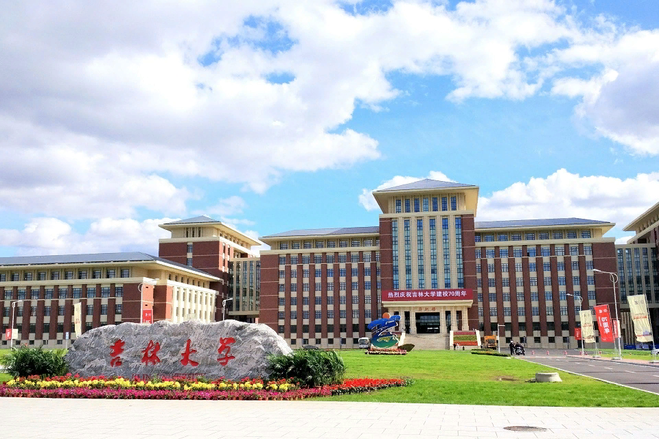
КИТАЙ
ЦЗИЛИНЬСКИЙ УНИВЕРСИТЕТ
УСЛОВИЯ:
СТАЖИРОВКА 1-4 НЕДЕЛИ;
ПЕРЕЛЕТ ЗА СВОЙ СЧЕТ;
ПРЕДОСТАВЛЯЕТСЯ ПРОЖИВАНИЕ В ОБЩЕЖИТИИ УНИВЕРСИТЕТА/ГОСТИНИЦЕ;
1-2 РАЗОВОЕ ПИТАНИЕ;
КОЛИЧЕСВО МЕСТ 10.

Slide 16

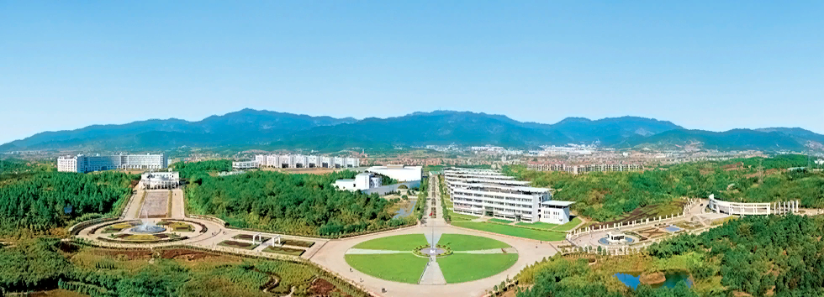
КИТАЙ
Университет традиционной китайской медицины провинции Цзянси
УСЛОВИЯ:
СЕМЕСТРОВЫЙ ОБМЕН (ФАРМ ФАКУЛЬТЕТ) 1 СЕМЕСТР;
ПЕРЕЛЕТ ЗА СЧЕТ УНИВЕРСИТЕТА;
ПРЕДОСТАВЛЯЕТСЯ ПРОЖИВАНИЕ В ОБЩЕЖИТИИ УНИВЕРСИТЕТА;
КОЛИЧЕСВО МЕСТ 2.

Slide 17


КИТАЙ
МЕДИЦИНСКИЙ УНИВЕРСИТЕТ ВЭНЬЧЖОУ
ФАРМ. ФАКУЛЬТЕТ
С ОСЕННЕГО СЕМЕСТРА 2020 ГОДА
УСЛОВИЯ:
СЕМЕСТРОВЫЙ ОБМЕН;
ПРЕДОСТАВЛЯЕТСЯ ПРОЖИВАНИЕ В ОБЩЕЖИТИИ УНИВЕРСИТЕТА;
КОЛИЧЕСВО МЕСТ 2-3.

Slide 18
ПРОГРАММЫ
АКАДЕМИЧЕСКОЙ МОБИЛЬНОСТИ
ДЛЯ ОРДИНАТОРОВ
ТРЕБОВАНИЯ:
ЗНАНИЕ ИНОСТРАННЫХ ЯЗЫКОВ;
УЧАСТИЕ В ПРИЕМЕ И СОПРОВОЖДЕНИИ ИНОСТРАННЫХ СПЕЦИАЛИСТОВ В БГМУ;
ОТСУТСТВИЕ АКАДЕМИЧЕСКОЙ/ФИНАНСОВОЙ ЗАДОЛЖЕННОСТИ;
УЧАСТИЕ В НАУЧНОЙ, ОБРАЗОВАТЕЛЬНОЙ И СПОРТИВНОЙ ЖИЗНИ УНИВЕРСИТЕТА.

Slide 19


ГЕРМАНИЯ
МЕДИЦИНСКИЙ ФАКУЛЬТЕТ УНИВЕРСИТЕТА РЕГЕНСБУРГА
УСЛОВИЯ:
ИНДИВИДУАЛЬНЫЕ УСЛОВИЯ;
СТАЖИРОВКА ОТ 1 МЕСЯЦА;
ПЕРЕЛЕТ/ПРОЖИВАНИЕ ЗА СВОЙ СЧЕТ.
ЯЗЫКОВАЯ ПОДГОТОВКА:
ЗНАНИЕ НЕМЕЦКОГО ЯЗЫКА (НЕ НИЖЕ В1)/АНГЛИЙСКОГО ЯЗЫКА (ОТ UPPER-INTERMEDIATE)

Slide 20


КИТАЙ
(программа PHD)
ХАРБИНСКИЙ МЕДИЦИНСКИЙ УНИВЕРСИТЕТ
УСЛОВИЯ:
ЕЖЕМЕСЯЧНАЯ СТИПЕНДИЯ;
ПЕРЕЛЕТ ЗА СВОЙ СЧЕТ;
ПРЕДОСТАВЛЯЕТСЯ ПРОЖИВАНИЕ В ОБЩЕЖИТИИ УНИВЕРСИТЕТА.
ЯЗЫКОВАЯ ПОДГОТОВКА:
ЗНАНИЕ АНГЛИЙСКОГО ЯЗЫКА (UPPER-INTERMEDIATE).

Slide 21
СПАСИБО
ЗА ВНИМАНИЕ!

